Slide 1

Clase 02. REACT JS
JSX, WEBPACK E
INTRODUCCIÓN DE COMPONENTES
Notes:
Obligatoria siempre

Slide 2


Entender las aristas del sugar syntax
Expandir nuestra sintaxis avanzada de JavaScript.
Conocer el rol de webpack y babel en el bundling/retrocompatibilidad.
Desarrollar código en JSX.
Conocer los tipos de componentes.
Aprender a implementarlos.
OBJETIVOS DE LA CLASE
Notes:
Obligatoria siempre. Es lo que queremos alcanzar una vez finalizada la clase. Recordá que se enuncian en principio con el verbo delante (por ejemplo: “Comprender…”, “Analizar…”, “conocer…”, etc).

Slide 3

GLOSARIO:
Virtual DOM: Es un patrón de comportamiento y React lo implementa con una tecnología llamada “Fiber”. En sí, resulta ser todo lo que React sabe de tu aplicación y cada nodo o fibra.
Node.js: es un entorno de ejecución de javascript que le permite al código en js ser ejecutado en nuestra computadora.
NPM (Node Package Manager): cuando usamos Node.js, rápidamente tenemos que instalar módulos nuevos (librerías), ya que al ser un sistema fuertemente modular viene prácticamente “vacío”. Por lo tanto, para utilizar una funcionalidad de alguna librería publicada, deberemos instalar módulos adicionales.
Esta operación se realiza de forma muy sencilla con esta herramienta.
CLI: la interfaz de línea de comandos o interfaz de línea de órdenes es un método que permite a los usuarios dar instrucciones a algún programa informático por medio de una línea de texto simple.

Slide 4

MOMENTO DE EXPOSICIÓN DOCENTE

Slide 5

SUGAR SYNTAX
Notes:
Usar para los módulos más importantes de la clase, donde se introducen conceptos que se ven en varios slides. No hay que usarla para todos los módulos.

Slide 6
¿POR QUÉ EXISTE EL SUGAR-SYNTAX?
Notes:
Usar para los subtemas de un módulo.

Slide 7
RECORDEMOS:
Sugar Syntax refiere a la sintaxis agregada a un lenguaje de programación con el objetivo de hacer más fácil y eficiente su utilización. Favorece su escritura, lectura y comprensión.
i = i + 1 → i++
Notes:
Usar para slides de sólo texto. Si no alcanza, no sobrecargar, usar otra con el mismo título para indicar que continúa el mismo módulo.

Slide 8
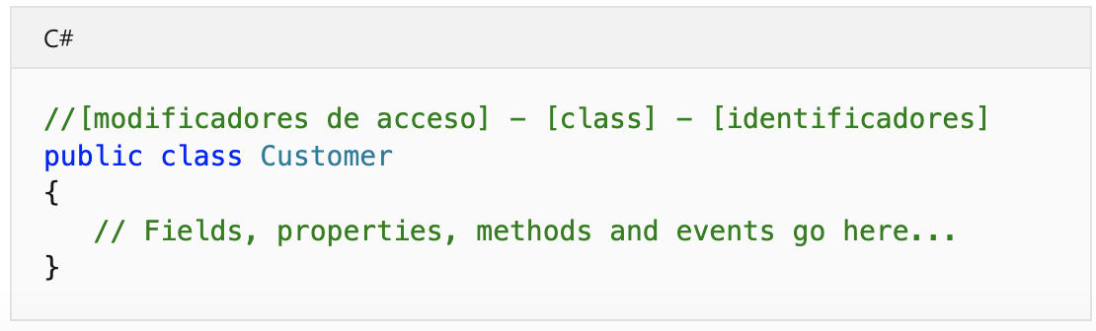
¿POR QUÉ EXISTE EL SUGAR-SYNTAX?
Los lenguajes tienen una tendencia natural a evolucionar en la manera de ser escritos.
Causas principales:
Críticas de la comunidad.
Grado de adoptabilidad.
Dificultad de implementar patrones de diseño comunes en otros lenguajes.
Notes:
Usar para slides de sólo texto. Si no alcanza, no sobrecargar, usar otra con el mismo título para indicar que continúa el mismo módulo.

Slide 9
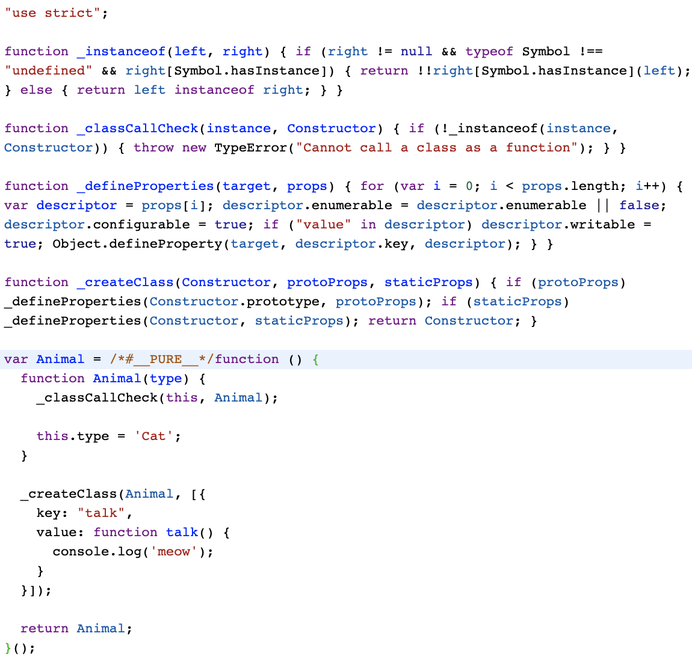
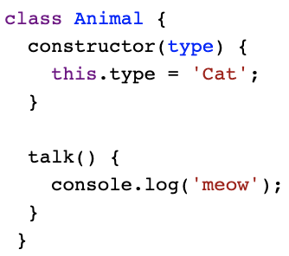
¿POR QUÉ EXISTE EL SUGAR-SYNTAX?
Para lograr esto, JS ES5 necesitaría implementar un código parecido al siguiente.
Notes:
Usar para slides de sólo texto. Si no alcanza, no sobrecargar, usar otra con el mismo título para indicar que continúa el mismo módulo.

Slide 10
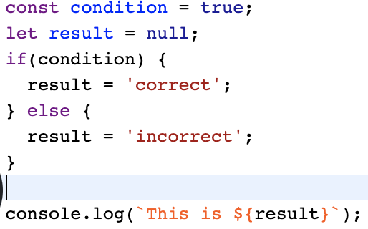
EJEMPLOS DE SUGAR-SYNTAX
Implementando los patrones y sugars adecuados podemos mejorar la legibilidad y pragmatismo de nuestro código:
Con ternary operator:
Notes:
Usar para slides de sólo texto. Si no alcanza, no sobrecargar, usar otra con el mismo título para indicar que continúa el mismo módulo.

Slide 11
OTROS EJEMPLOS
Spread operator
[a, ...arr]
Propiedades dinámicas
{ foo: "bar", [ "baz" + id ]: 42 }
Deep matching
var { a: val } = { a : 2 }
Asignación en desestructuración
var [ a = 1, b = 2, c = 3, d ] = [ 4, 5 ]
Notes:
Usar para slides de sólo texto. Si no alcanza, no sobrecargar, usar otra con el mismo título para indicar que continúa el mismo módulo.

Slide 12


VAMOS AL CÓDIGO
Momento de consolidación de aprendizajes
Notes:
Duración: 5/10 minutos
Objetivos: Dar ejemplos sobre la syntaxis pro de Javascript.
Modalidad de agrupamiento: en vivo.
Observaciones/notas: Puedes explicar casos reales de uso.

Slide 13
MOMENTO DE EXPOSICIÓN DOCENTE

Slide 14

POLYFILLS Y LA RETROCOMPATIBILIDAD
Notes:
Usar para los módulos más importantes de la clase, donde se introducen conceptos que se ven en varios slides. No hay que usarla para todos los módulos.

Slide 15
¿POR QUÉ NECESITO SER RETROCOMPATIBLE?
Notes:
Usar para los subtemas de un módulo.

Slide 16
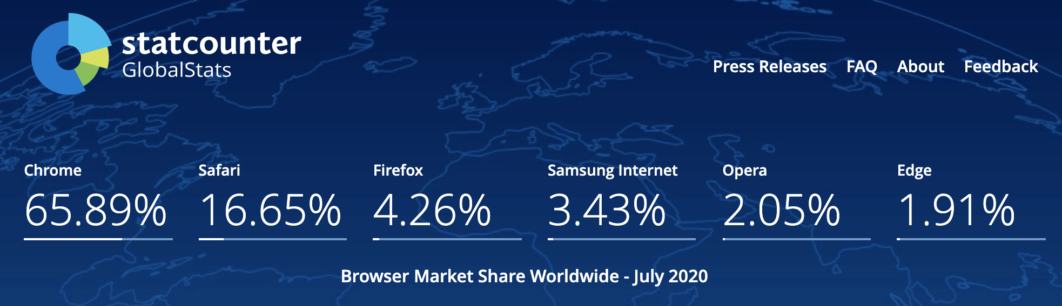
Cuando desarrollemos y pensemos la experiencia de nuestras aplicaciones, es importante tener en cuenta qué distribución tiene hoy el mundo, así como nuestro target de usuarios.

Slide 17
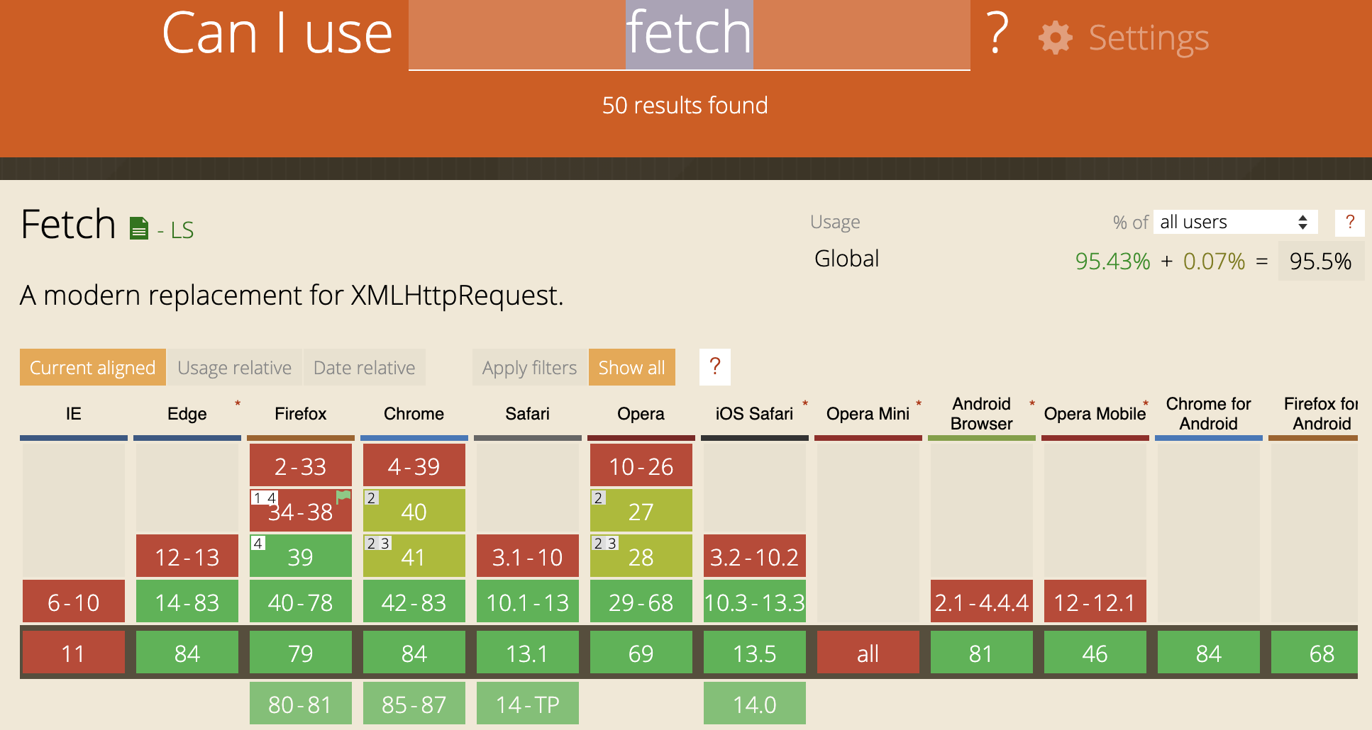
https://caniuse.com/

Slide 18
UNA HISTORIA DE RETROCOMPATIBILIDAD:
EL MUNDO DE LOS “SUMADORES” ES INVADIDO POR LOS “MULTIPLICADORES”
Notes:
Usar para los subtemas de un módulo.

Slide 19
ÉRASE UNA VEZ...
El antiguo mundo que siempre fue conocido por saber la existencia de los números y su capacidad para sumarlos...
Notes:
Usar para slides de sólo texto. Si no alcanza, no sobrecargar, usar otra con el mismo título para indicar que continúa el mismo módulo.

Slide 20
CONSIDEREMOS LA SITUACIÓN...
Al llegar los multiplicadores, empezaron a colonizar y establecieron la multiplicación como nuevo método de operar.
Notes:
Usar para slides de sólo texto. Si no alcanza, no sobrecargar, usar otra con el mismo título para indicar que continúa el mismo módulo.

Slide 21
CONSIDEREMOS LA SITUACIÓN...
Obligados por la fuerte falta de inclusión que generó esto, apareció ‘Francis Polyfill’ con una gran idea...
Notes:
Usar para slides de sólo texto. Si no alcanza, no sobrecargar, usar otra con el mismo título para indicar que continúa el mismo módulo.

Slide 22
CONSIDEREMOS LA SITUACIÓN...
“¡Sabemos que ustedes no pueden multiplicar, pero no os preocupéis!”
Si les cuesta multiplicar… pueden tratar lo siguiente: “¡simplemente sumen!”
Notes:
Usar para slides de sólo texto. Si no alcanza, no sobrecargar, usar otra con el mismo título para indicar que continúa el mismo módulo.

Slide 23
CONSIDEREMOS LA SITUACIÓN...
Si nosotros hacemos 10 x 2, y ustedes no saben hacerlo, simplemente hagan lo que hicieron siempre: ¡sumen!
2 + 2 + 2 + 2 + 2 + 2 + 2 + 2 + 2 + 2 + 2 = 20
Notes:
Usar para slides de sólo texto. Si no alcanza, no sobrecargar, usar otra con el mismo título para indicar que continúa el mismo módulo.

Slide 24
RESULTADO
Entonces se entendieron y se integraron. Crearon una manera de resolver un problema nuevo con los recursos que ya tenían, y nadie quedó excluido de multiplicar.
Notes:
Usar para slides de sólo texto. Si no alcanza, no sobrecargar, usar otra con el mismo título para indicar que continúa el mismo módulo.

Slide 25
CONCLUSIÓN
Los polyfills nos permiten hacer nuestra aplicación compatible con navegadores antiguos, que no admiten de forma nativa alguna nueva funcionalidad
Notes:
Usar para slides de sólo texto. Si no alcanza, no sobrecargar, usar otra con el mismo título para indicar que continúa el mismo módulo.

Slide 26
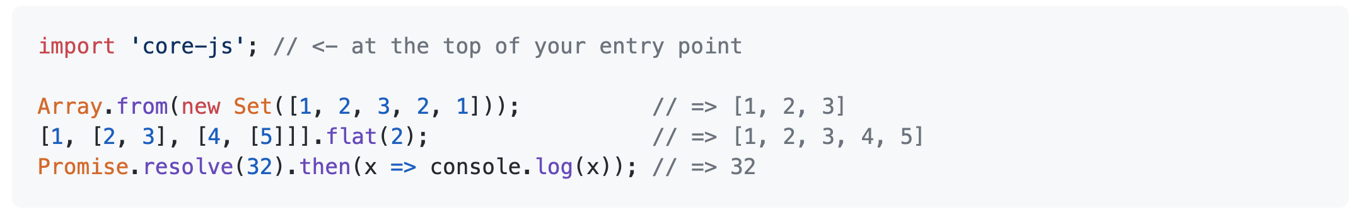
¿CÓMO SE INTEGRA UN POLYFILL?
Ejemplo: core-js
zloirock/core-js: Standard Library
Notes:
Usar para slides de sólo texto. Si no alcanza, no sobrecargar, usar otra con el mismo título para indicar que continúa el mismo módulo.

Slide 27
BUNDLING CON WEBPACK
Notes:
Usar para los módulos más importantes de la clase, donde se introducen conceptos que se ven en varios slides. No hay que usarla para todos los módulos.

Slide 28

Webpack es un module bundler o empaquetador de módulos que nació a finales de 2012, y en la actualidad es utilizado por miles de proyectos de desarrollo web Front-End.
Incluido desde React o Angular hasta en el desarrollo de aplicaciones conocidas como Twitter, Instagram, PayPal, o la versión web de Whatsapp.

Slide 29
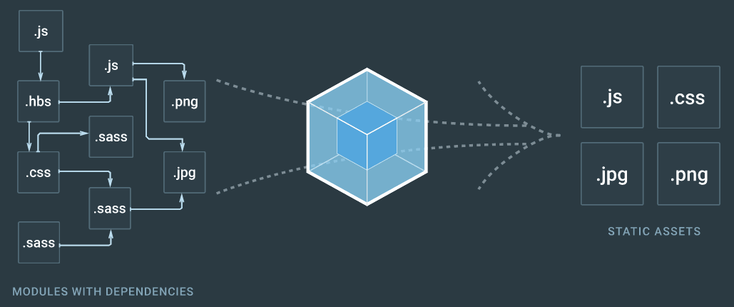
Transformación de los módulos en Webpack.
Notes:
Usar para slides de imagen completa.

Slide 30
¿CÓMO FUNCIONA?
Podemos tener, por ejemplo, un módulo JS que vaya a depender de otros módulos .js, con imágenes en diferentes formatos como JPG o PNG. O estar utilizando algún preprocesador de CSS, como puede ser SASS, Less y Stylus.
Webpack recoge todos estos módulos y los transforma a assets que puede entender el navegador, como por ejemplo archivos JS, CSS, imágenes, videos, etc.

Slide 31
¿CÓMO NOS AFECTA EN NUESTRO DESARROLLO?
Internamente está incluido en la aplicación generada por create-react-app.
Importante: el equipo de react es quien se encarga de mantener estas configuraciones actualizadas.
Podemos modificarlas, pero para eso necesitamos realizar un eject.

Slide 32
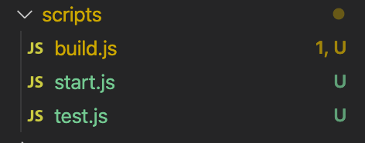
¿EJECT?
Es una acción permanente, que permite tener un control más específico del bundling, a costa de que de ahora en adelante tendremos que encargarnos de mantenerlo.
npm run eject

Slide 33
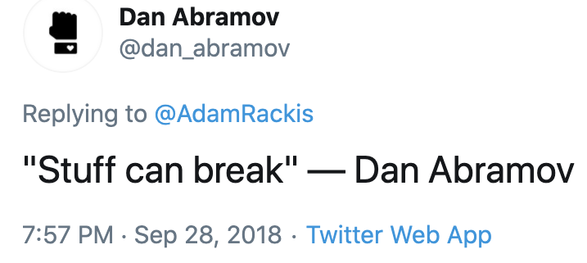
COSTO Y ALTERNATIVAS
En algunas oportunidades, cuando tengamos más experiencia, nos puede dar más flexibilidad, pero no siempre es el caso. Hay algunos proyectos que dan alternativas, como rewired, pero el resumen es:
“Las cosas se pueden romper…”

Slide 34
TRANSPILING
Notes:
Usar para los módulos más importantes de la clase, donde se introducen conceptos que se ven en varios slides. No hay que usarla para todos los módulos.

Slide 35
¿QUÉ ES EL TRANSPILING?
Notes:
Usar para los subtemas de un módulo.

Slide 36


TRANSPILING
Es el proceso de convertir código escrito en un lenguaje, a su representación en otro lenguaje. Usualmente extienden o simplifican la escritura del lenguaje, o representación original.
Implementan un proceso similar conceptualmente al pollyfilling.
Logran niveles de simetricidad y simbiosis con el lenguaje original.
Notes:
Usar para slides de sólo texto. Si no alcanza, no sobrecargar, usar otra con el mismo título para indicar que continúa el mismo módulo.

Slide 37
JSX
Notes:
Usar para los módulos más importantes de la clase, donde se introducen conceptos que se ven en varios slides. No hay que usarla para todos los módulos.

Slide 38
¿QUÉ ES Y POR QUÉ LO USAMOS?
Notes:
Usar para los subtemas de un módulo.

Slide 39
javascript xml
JSX es una extensión de sintaxis de Javascript que se parece a HTML
Oficialmente, es una extensión que permite hacer llamadas a funciones y a construcción de objetos. No es ni una cadena de caracteres, ni HTML.
Notes:
Usar para slides de sólo texto. Si no alcanza, no sobrecargar, usar otra con el mismo título para indicar que continúa el mismo módulo.

Slide 40

JSX es una extensión de Javascript, no de React.
Esto significa que no hay obligación de utilizarlo, pero es recomendado en el sitio web oficial de React.

Slide 41
FUNCIONAMIENTO Y CARACTERÍSTICAS
Notes:
Usar para los subtemas de un módulo.

Slide 42
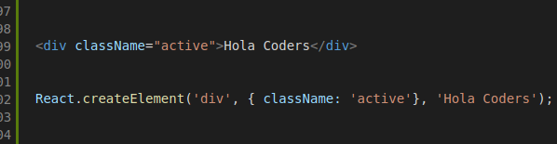
¿CÓMO FUNCIONA?
JSX se transforma en código JavaScript.
Esto nos da algunas ventajas, como ver errores en tiempo de compilación, asignar variables, retornar métodos, etc.
Notes:
Usar para slides de sólo texto. Si no alcanza, no sobrecargar, usar otra con el mismo título para indicar que continúa el mismo módulo.

Slide 43
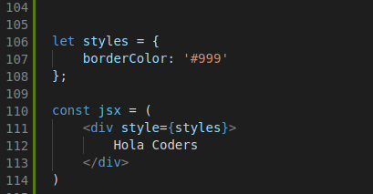
STYLING EN JSX
Es posible definir y utilizar estilos inline en JSX, solo necesitamos convertirlos por convención:
border-color => borderColor
padding-top => paddingTop
‘10px’ => 10 (no es necesario el px)
Notes:
Usar para slides de sólo texto. Si no alcanza, no sobrecargar, usar otra con el mismo título para indicar que continúa el mismo módulo.

Slide 44
INLINE STYLES EN JSX
Los mismos estilos se pueden configurar inline en JSX, solo necesitamos usar doble llave {{ }},
La primera llave para avisar que se agregará un objeto en js.
La segunda llave para empezar a escribir el objeto en sí.
Notes:
Usar para slides de sólo texto. Si no alcanza, no sobrecargar, usar otra con el mismo título para indicar que continúa el mismo módulo.

Slide 45
REGLAS GENERALES
Los elementos deben ser balanceados. Por cada apertura debe haber un cierre.
<img src=””> Mal
<img src=””></img> Es mejorable
Si el elemento no tiene hijos, debe idealmente ser auto-cerrado
<img src=”” /> Ideal
Notes:
Usar para slides de sólo texto. Si no alcanza, no sobrecargar, usar otra con el mismo título para indicar que continúa el mismo módulo.

Slide 46
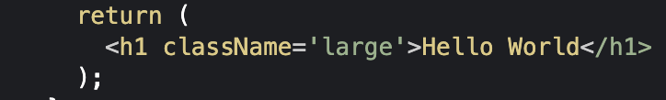
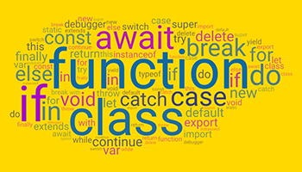
REGLAS GENERALES
Class es palabra reservada, en su lugar usar className.
<img src=”” class=”my-class” /> Mal
<img src=”” className=”my-class”></img> Ok
Notes:
Usar para slides de sólo texto. Si no alcanza, no sobrecargar, usar otra con el mismo título para indicar que continúa el mismo módulo.

Slide 47

☕
BREAK
¡5/10 MINUTOS Y VOLVEMOS!
Notes:
Aprovechar el break para armar los breakout rooms con tutores

Slide 48
VAMOS AL CÓDIGO
Momento de consolidación de aprendizajes
Notes:
Duración: 5/10 minutos.
Objetivos: Demostrar cómo funcionan los inline styles y las className.
Modalidad de agrupamiento: en vivo.

Slide 49

¡NO OLVIDEMOS!
En JSX se utilizan tanto los estilos como los eventos estándar del DOM, como onclick, onchange, onkeydown, etc. pero utilizando camelCase: onClick, onChange, onKeyDown / marginTop, paddingBottom, etc.
Notes:
Usar para slides de sólo texto. Si no alcanza, no sobrecargar, usar otra con el mismo título para indicar que continúa el mismo módulo.

Slide 50



A medida que nuestra aplicación va creciendo y tenemos componentes más grandes que manejan distintos eventos, JSX nos va a ayudar mucho a agilizar y organizar nuestros desarrollo de componentes.

Slide 51
Para poder utilizar JSX en nuestra aplicación, debemos tener instalado Webpack que en nuestro caso viene incluido con create-react-app

Slide 52

¿PREGUNTAS?
Notes:
Obligatoria siempre.

Slide 53

¿QUIERES SABER MÁS? TE DEJAMOS MATERIAL AMPLIADO DE LA CLASE
Notes:
Portada de Material Ampliado

Slide 54


React.js Essentials (1 ed.). EEUU, Packt. | Fedosejev, A. (2015)
ReactJS by Example (1 ed.). EEUU, Packt. | Amler (2016)
ReactJS Cookbook (1 ed.). EEUU, Packt. | Stein, J. (2016)
https://caniuse.com | Can I use
Notes:
Usar para que los estudiantes puedan explorar en sus casas los recursos vistos en clase: libros, artículos, herramientas, websites, videos (ajenos a Coder)
Enviar el contenido a integrar a contenidos@coderhouse.com para que lo podamos incluir en el Repositorio.

Slide 55
☕
BREAK
¡30/45 MINUTOS Y VOLVEMOS!
Notes:
Obligatoria siempre. A la hora del Break, entre 5 y 10 minutos. Considerar ubicar este espacio en un momento adecuado de la clase. Al volver, mostrar los resultados de la pregunta del anterior slide y generar un breve intercambio.

Slide 56
React.JS
Introducción a componentes
Notes:
Obligatoria siempre

Slide 57
GLOSARIO:
Sugar Syntax: refiere a la sintaxis agregada a un lenguaje de programación con el objetivo de hacer más fácil y eficiente su utilización. Favorece su escritura, lectura y comprensión.
Webpack: es un module bundler o empaquetador de módulos.
Eject: es una acción permanente, que permite tener un control más específico del bundling, a costa de que de ahora en adelante tendremos que encargarnos de mantenerlo.
Transpiling: es el proceso de convertir código escrito en un lenguaje, a su representación en otro lenguaje.
JSX: es una extensión de sintaxis de Javascript que se parece a HTML. Oficialmente, es una extensión que permite hacer llamadas a funciones y a construcción de objetos. No es ni una cadena de caracteres, ni HTML.

Slide 58
MOMENTO DE EXPOSICIÓN DOCENTE

Slide 59
COMPONENTES I: INTRODUCCIÓN
Notes:
Usar para los módulos más importantes de la clase, donde se introducen conceptos que se ven en varios slides. No hay que usarla para todos los módulos.

Slide 60
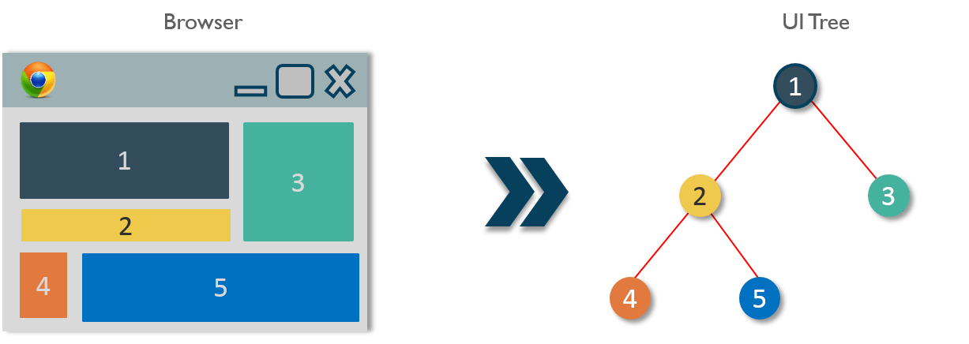
Las aplicaciones en React se construyen mediante componentes.
El potencial de este funcionamiento consiste en que podemos crear aplicaciones completas de una manera modular y de fácil mantenimiento, a pesar de su complejidad.
Notes:
Usar para slides de sólo texto. Si no alcanza, no sobrecargar, usar otra con el mismo título para indicar que continúa el mismo módulo.

Slide 61
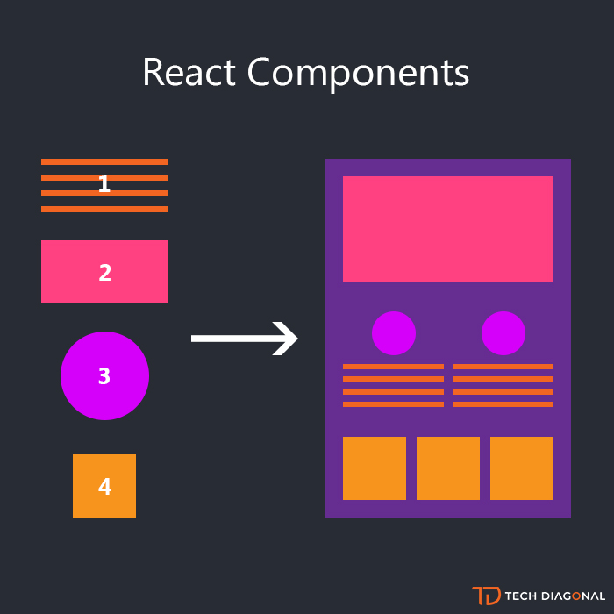
DISEÑO MODULAR
Los componentes permiten separar la interfaz de usuario en piezas independientes, reutilizables y pensar en cada pieza de forma aislada.
Notes:
Usar para slides de sólo texto. Si no alcanza, no sobrecargar, usar otra con el mismo título para indicar que continúa el mismo módulo.

Slide 62
Al desarrollar crearemos componentes para resolver pequeños problemas, que son fáciles de visualizar y comprender.
Luego, unos componentes se apoyarán en otros para solucionar problemas mayores y al final la aplicación será un conjunto de componentes que trabajan entre sí.
Este modelo de trabajo tiene varias ventajas, como la facilidad de mantenimiento, depuración, escalabilidad, etcétera.

Slide 63
VENTAJAS DEL ENFOQUE
Favorece la separación de responsabilidades: cada componente debe tener una única tarea.
Al tener la lógica de estado y los elementos visuales por separado, es más fácil reutilizar los componentes.
Se simplifica la tarea de hacer pruebas unitarias.
Puede mejorar el rendimiento de la aplicación.
La aplicación es más fácil de entender.
Notes:
No va, es para guiar el uso del template.

Slide 64
COMPONENTES
Notes:
Usar para los subtemas de un módulo.

Slide 65

En React JS existen dos maneras de entender los componentes, que varían según desde dónde nos paremos para analizarlo.
Vamos a decir que existen tipos de componentes y patrones.

Slide 66
La confusión se acentúa cuando no somos capaces de identificar las diferencias.

Slide 67
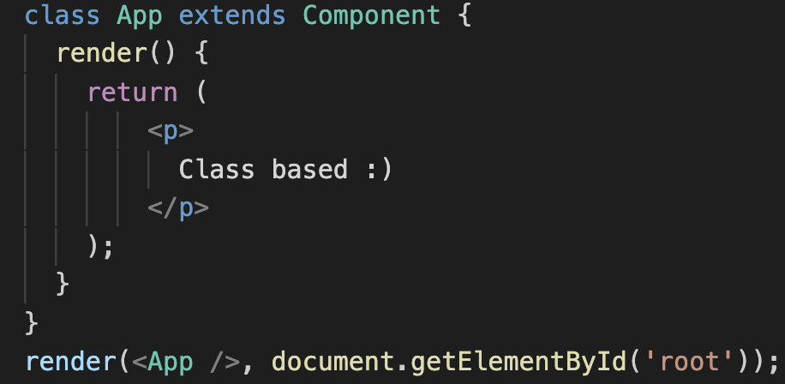
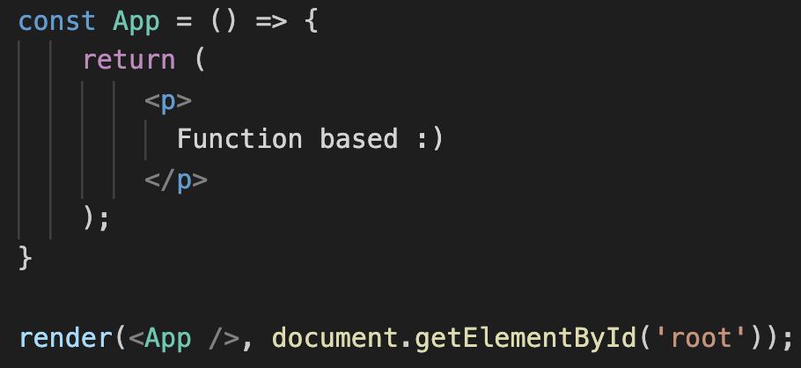
Los dividiremos en estas dos representaciones, que después servirán de base para implementar múltiples patrones.
Class based components componentes basados en clases | Function based components componentes basados en funciones

Slide 68
PUNTOS EN COMÚN
Pueden recibir propiedades (props).
Tienen la capacidad de hacer render de un único elemento*.
* aunque este elemento pueda tener muchos elementos dentro ;).

Slide 69
VAMOS AL CÓDIGO
Momento de consolidación de aprendizajes

Slide 70
PROPIEDADES
Las propiedades son la forma que tiene React para pasar parámetros de un componente superior a sus children.
Es la manera de implementar el flujo de datos unidireccional.
Si alguna prop es una función, el child component puede llamarla para provocar efectos secundarios en el parent.
Notes:
Usar para slides de sólo texto. Si no alcanza, no sobrecargar, usar otra con el mismo título para indicar que continúa el mismo módulo.

Slide 71
PROPIEDADES
Class based components componentes basados en clases | Function based components componentes basados en funciones
Las propiedades enviadas al componente las recibiremos a través de this.props para acceder a un objeto en el cual tendremos todas las propiedades disponibles.
Simplemente se reciben como parámetro de la función
({ name }) => <p>{name}</p>
Notes:
Usar para slides de sólo texto. Si no alcanza, no sobrecargar, usar otra con el mismo título para indicar que continúa el mismo módulo.

Slide 72
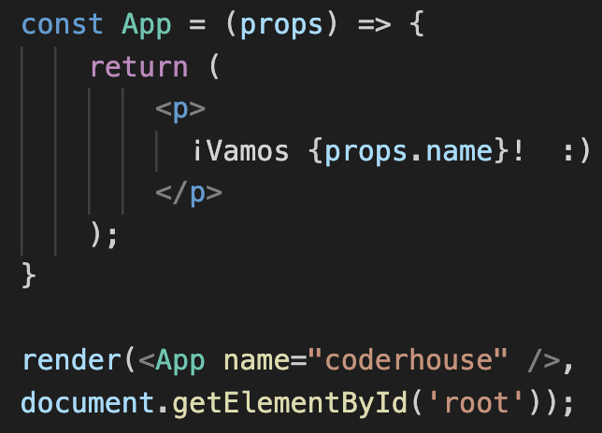
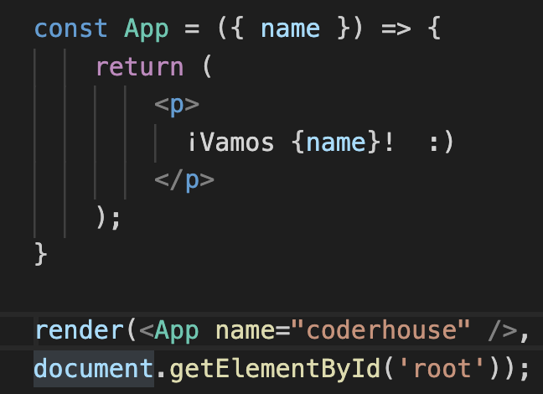
Al definir la función se prescinde del método render, porque no estamos haciendo una clase.
La propia función es el equivalente al método render() que teníamos al crear componentes por medio de una clase ES6. Por lo tanto, devuelve el JSX para representar el componente.
Notes:
Usar para slides de texto con imagen.

Slide 73
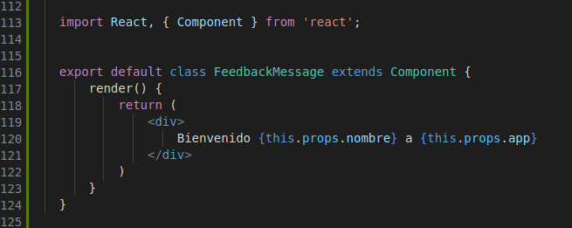
Imaginemos que a nuestro componente le pasamos dos propiedades, llamadas "nombre" y "app".
Entonces podremos usar esas propiedades de la siguiente manera:
Notes:
Usar para slides de texto con imagen.

Slide 74
PROPIEDADES
this.props.nombre contendrá el valor pasado en la propiedad "nombre" y this.props.app el valor de la propiedad "app".
Nuestras propiedades se encuentran encerradas entre llaves { }
Las llaves son importantes, porque es la manera con la que se escapa un código JSX, permitiendo colocar dentro sentencias Javascript "nativo". Aquello que devuelvan esas sentencias se volcará como contenido en la vista.
Notes:
Usar para slides de sólo texto. Si no alcanza, no sobrecargar, usar otra con el mismo título para indicar que continúa el mismo módulo.

Slide 75
PATRONES
Notes:
Usar para los subtemas de un módulo.

Slide 76
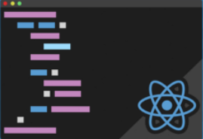
COMPONENTES DE PRESENTACIÓN
Son aquellos que simplemente se limitan a mostrar datos y tienen poca o nula lógica asociada a manipulación del estado (por eso son también llamados stateless components).
Notes:
Usar para slides de sólo texto con el contenido más importante de la clase. En una presentación de 50 slides usar máximo 5 de estas.

Slide 77
COMPONENTES DE PRESENTACIÓN
Orientados al aspecto visual.
No tienen dependencia con fuentes de datos (ej. Flux).
Reciben callbacks por medio de props.
Pueden ser descritos como componentes funcionales.
Normalmente no tienen estado.
Notes:
No va, es para guiar el uso del template.

Slide 78
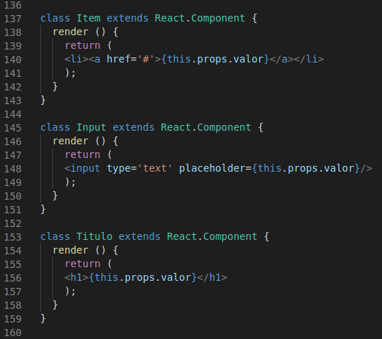
EJEMPLO DE COMPONENTE DE PRESENTACIÓN
(CLASS BASED)
En este fragmento de código definimos algunos componentes de presentación (Item, Input y Header) que son mostrados en la página dentro de un componente contenedor.
Notes:
Usar para slides de texto con imagen.

Slide 79
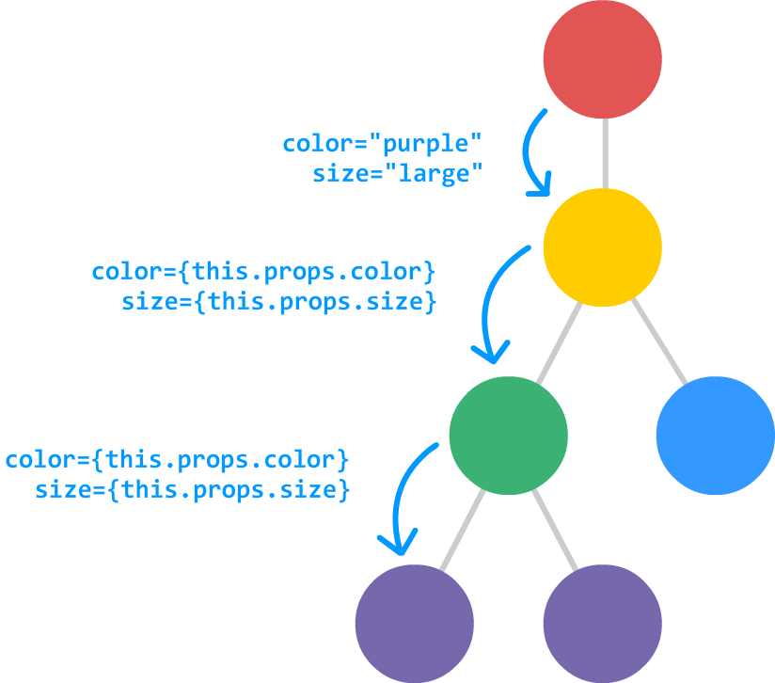
Los componentes de presentación usualmente no tienen estado, por eso hace más sentido utilizar más simplemente function based componentes.
Todo componente puede recibir de su parent (superior), props y children.
(Aunque no sea obligatorio).

Slide 80
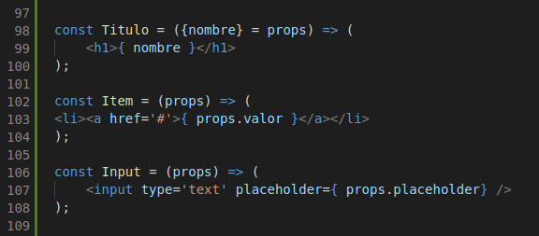
Usando esta sintaxis, las propiedades se reciben como parámetros de la función, y podemos obtener las variables que nos interesan por separado.

Slide 81

La ventaja más evidente de estos componentes es la posibilidad de reutilizarlos siempre que queramos, sin tener que recurrir a escribir el mismo código una y otra vez.

Slide 82
☕
BREAK
¡5/10 MINUTOS Y VOLVEMOS!
Notes:
Aprovechar el break para armar los breakout rooms con tutores

Slide 83
VAMOS A TRABAJAR EN LOS BREAK OUT ROOMS
Notes:
Duración: 15/20 minutos.
Objetivos: Crear un componente de Navbar e importarlo en App.js.
Modalidad de agrupamiento: Sería ideal dividir la clase en breakout rooms, donde los/as tutores/as tengan una sala con sus estudiantes a cargo para realizar este desafío.
Observaciones/notas: Es el primer paso de los alumnos en React, así que probablemente haya muchas dudas sobre importaciones, exportaciones, etcétera.

Slide 84

Navbar
Con lo visto hasta ahora, crea tu componente NavBar.js
Notes:
Usar para challenges genéricos.

Slide 85

¡A PRACTICAR!
Con lo visto hasta ahora, agregar un componente en el app.js que sea solo para mostrar el navbar.
Notes:
Usar para las subsiguientes slides de challenges genéricos.

Slide 86
COMPOSICIÓN DE COMPONENTES
Notes:
Usar para los módulos más importantes de la clase, donde se introducen conceptos que se ven en varios slides. No hay que usarla para todos los módulos.

Slide 87
COMPONENTES CONTENEDORES
Notes:
Usar para los subtemas de un módulo.

Slide 88
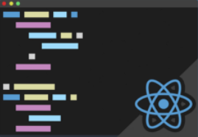
COMPONENTES CONTENEDORES
Tienen como propósito encapsular a otros componentes
y proporcionarles las propiedades que necesitan. Además se encargan de modificar el estado de la aplicación para que el usuario vea el cambio en los datos (por eso son también llamados state components).
Notes:
Usar para slides de sólo texto con el contenido más importante de la clase. En una presentación de 50 slides usar máximo 5 de estas.

Slide 89
COMPONENTES CONTENEDORES
Orientados al funcionamiento de la aplicación.
Contienen componentes de presentación y/u otros contenedores.
Se comunican con las fuentes de datos.
Usualmente tienen estado para representar el cambio en los datos.
Notes:
Usar para slides de sólo texto con bullets.

Slide 90
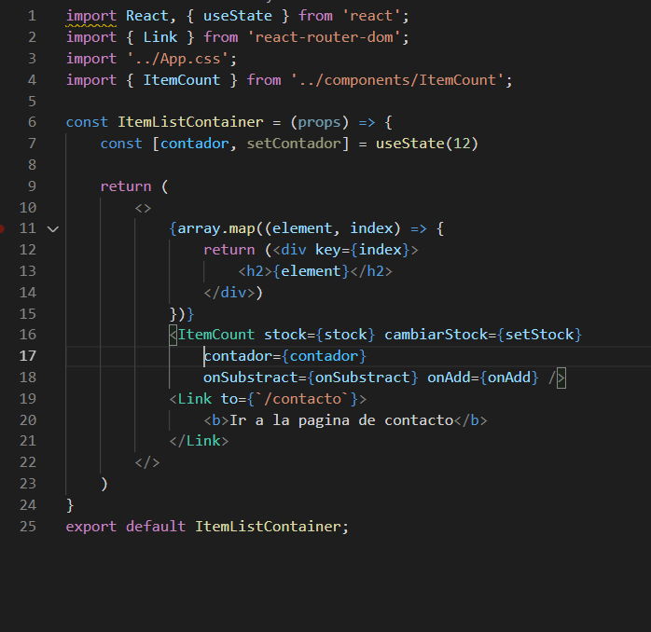
EJEMPLO DE COMPONENTE CONTENEDOR
El componente contenedor define los datos contenidos en la aplicación y también los manipula, creando luego los componentes hijos y mostrándolos con en el método render.
Notes:
Usar para slides de texto con imagen.

Slide 91
Este tipo de componentes será el encargado de realizar llamadas a las API’s externas y/o establecer la lógica a realizar, en función de las acciones que realice el usuario sobre la interfaz.
Notes:
Usar para slides de sólo texto con el contenido más importante de la clase. En una presentación de 50 slides usar máximo 5 de estas.

Slide 92
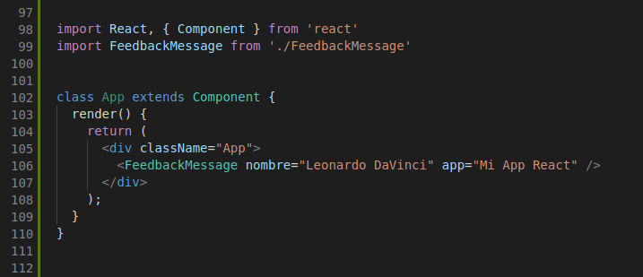
Este sería un código donde se usa el componente FeedbackMessage, indicando los valores de sus props.
Los valores son indicados como atributos del componente "nombre" y "app", que son las props usadas en el ejemplo anterior.
Notes:
Usar para slides de texto con imagen.

Slide 93
Al definir la función se prescinde del método render, porque no estamos haciendo una clase.
La propia función es el equivalente al método render() que teníamos al crear componentes por medio de una clase ES6. Por lo tanto, devuelve el JSX para representar el componente.
Notes:
Usar para slides de texto con imagen.

Slide 94
CHILDREN
Notes:
Usar para los subtemas de un módulo.

Slide 95
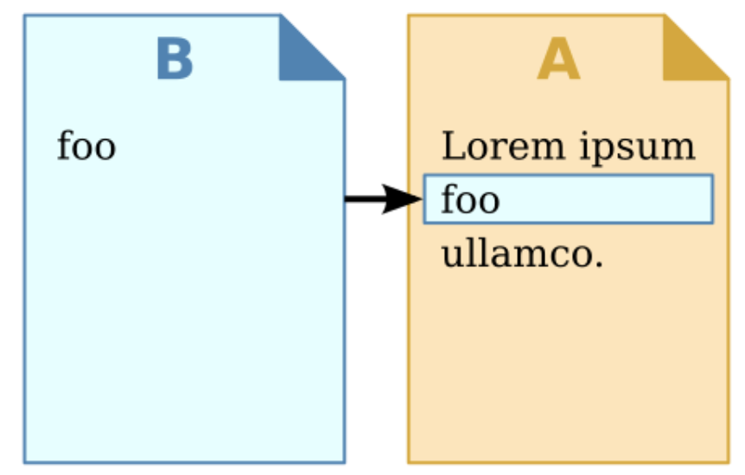
CHILDREN
Children es una manera que tiene react de permitirnos proyectar/transcluir uno o más componentes dentro otro.
<Component>
<ChildComponent/>
</Component>
Notes:
Usar para slides de sólo texto. Si no alcanza, no sobrecargar, usar otra con el mismo título para indicar que continúa el mismo módulo.

Slide 96
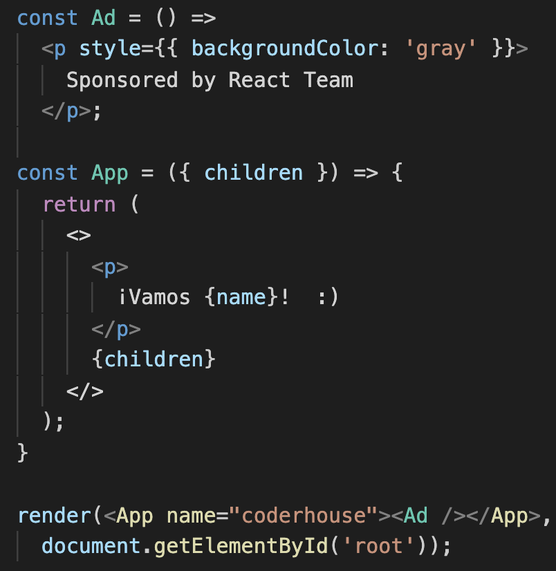
CHILDREN
Es ideal cuando:
Necesitamos que un elemento quede dentro de otro, sin que sepan el uno del otro.
Necesitamos implementar patrones más complejos.
Notes:
Usar para slides de sólo texto. Si no alcanza, no sobrecargar, usar otra con el mismo título para indicar que continúa el mismo módulo.

Slide 97
¿PREGUNTAS?
Notes:
Obligatoria siempre.

Slide 98

2
MENÚ E-COMMERCE
Crea una carpeta dentro de src llamada “components”, que contenga a NavBar.jsx, para crear una barra de menú simple. Además, crea un componente ItemListContainer.jsx y agrégalo en App.jsx
Notes:
Usar para desafíos entregables. Editar el número con el número de desafío correspondiente..

Slide 99
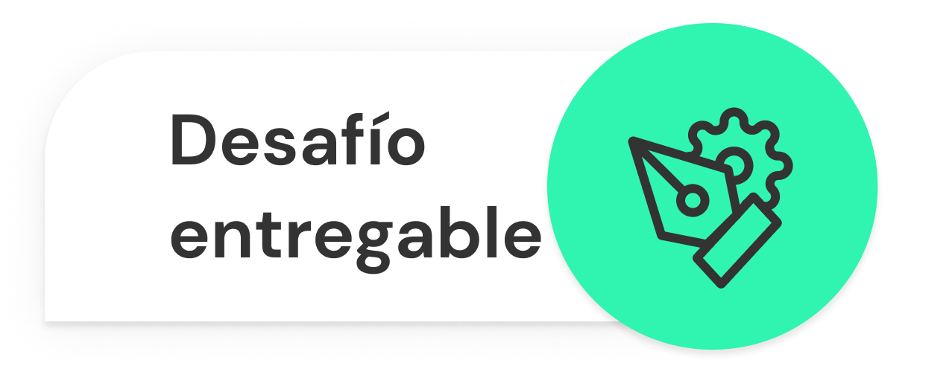
MENÚ E-COMMERCE
Formato: link al último commit de tu repositorio en Github. Debe tener el nombre “Idea+Apellido”. Sugerencia: incluir sugerencias.
>> Consigna: en el directorio de tu proyecto, crea una carpeta dentro de src llamada “components”, que contenga a NavBar.jsx para crear una barra de menú simple. También tendrás que crear la carpeta “container” que contenga ItemListContainer.jsx para mostrar un mensaje en pantalla. >>Aspectos a incluir en el entregable: Crea una carpeta dentro de src llamada components que contenga a NavBar.js para crear una barra de menú simple, que tenga: Brand (título/nombre de la tienda) Un listado de categorías clickeables (p) Crea un componente CartWidget.js con un ícono, y ubícalo en el navbar.
Notes:
Desarrollo de un desafío entregable

Slide 100
CREA TU LANDING
Formato: link a último commit en GitHub. Debe tener el nombre “Idea+Apellido”. Sugerencia: incluir sugerencias.
>> Consigna: Crea un componente contenedor ItemListContainer.js con una prop greeting, y muestra el mensaje dentro del contenedor con el styling integrado. Crea un componente ItemListContainer. Impórtalo dentro de App.js, y abajo de NavBar.js.
Notes:
Desarrollo de un desafío entregable

Slide 101
CREA TU LANDING
Formato: link al último commit de tu repositorio en GitHub.
>> Ejemplo:
function App() {
return <>
// Desarrolla tu implementación de un navbar dentro del componente NavBar.js
<NavBar />
<ItemListContainer />
</>;
}

Slide 102
CREA TU LANDING
Formato: link al último commit en GitHub.
>> Ejemplo en código del navbar: 1) const NavBar = () => { return <> // Customiza tu NavBar como prefieras <h3>TU_MARCA</h3> <CartWidget /> </>; } </NavBar> (2) const ItemListContainer = (props) => { // Incluye aquí el rendering de algún texto o título provisional que luego reemplazaremos por nuestro catálogo }
Notes:
Desarrollo de un desafío entregable

Slide 103
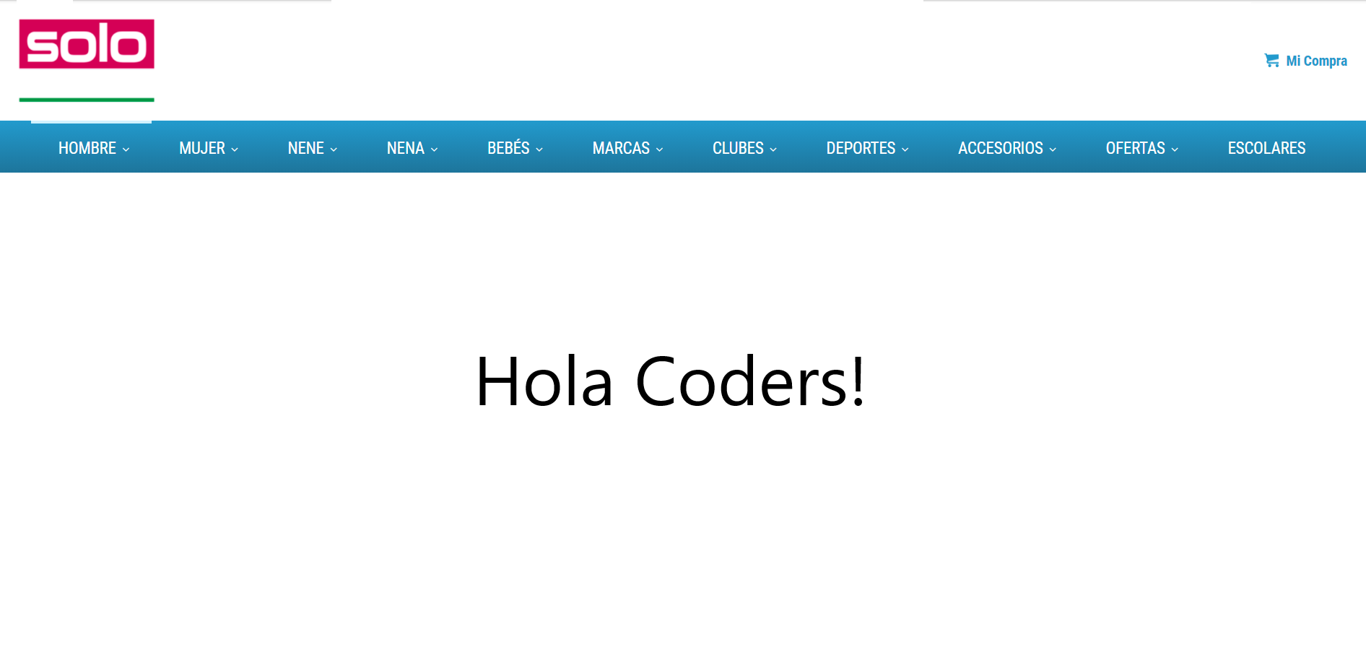
CREA TU LANDING
Formato: link al último commit en GitHub.
>> Ejemplo final: Dentro de App.jsx debe estar Navbar.jsx e ItemListContainer.jsx
Navbar.jsx
ItemListContainer.jsx
Notes:
Desarrollo de un desafío entregable

Slide 104
¿PREGUNTAS?
Notes:
Obligatoria siempre.

Slide 105
¡MUCHAS GRACIAS!
Resumen de lo visto en clase hoy:
Introducción y tipos de componentes
Children
Props
Notes:
Obligatoria siempre. Completar el resumen con palabras claves de lo visto.

Slide 106

OPINÁ Y VALORÁ ESTA CLASE
Notes:
Obligatoria siempre.

